Slide 1
Visites du CERN du 3 et 23 mars 2017
Parmi les activités de notre région, la visite de sites scientifiques d’importance internationale où travaillent de nombreux personnels du CNRS et universitaires nous semble intéressante. Dans le domaine physique, la région Rhône-Alpes est riche de laboratoires de réputation mondiale : l’Institut Laue-Langevin (ILL) et l’ESRF (radiation synchrotronique) à Grenoble, le laboratoire souterrain de Modane (LSM) et plus particulièrement le CERN (laboratoire mondial de physique des particules) à cheval sur la frontière franco-suisse dans le pays de Gex.
Parmi les activités de notre région, la visite de sites scientifiques d’importance internationale où travaillent de nombreux personnels du CNRS et universitaires nous semble importante. Dans le domaine physique, la région Rhône-Alpes est riche de laboratoires de réputation mondiale : l’Institut Laue-Langevin (ILL) et l’ESRF (radiation synchrotronique) à Grenoble, le laboratoire souterrain de Modane (LSM) et plus particulièrement le CERN (laboratoire mondial de physique des particules) à cheval sur la frontière franco-suisse dans le pays de Gex.
Quelques mots sur le CERN. Ce laboratoire (CERN = Conseil Européen pour la Recherche Nucléaire), qui a été créé il y a plus de 60 ans maintenant, a pour mission essentielle de fournir aux physiciens du monde entier un complexe d’accélérateurs de particules alimentant de nombreuses expériences internationales dédiées à la compréhension des composants de la matière et des forces qui agissent entre eux (en gros répondre aux questions naïves : de quoi l’univers - dont nous-mêmes - est fait et comment ça marche ?). Il regroupe 23 états membres européens qui contribuent selon leur PIB et de nombreux états associés du monde entier (USA, Russie, Inde, Chine etc … qui contribuent par des équipements spécifiques). C’est actuellement le laboratoire unique au monde qui permet d’atteindre les énergies les plus élevées grâce au LHC (Large Hadron Collider mis en œuvre en 2010), le collisionneur le plus puissant du monde permettant d’atteindre 13 TeV (Tera-électron volts) soit d’approcher de quelques picosecondes les conditions extrêmes qui ont régné au moment du Big-Bang, instants où le boson de Higgs, cette particule tant attendue depuis une quarantaine d’années, a commencé à structurer notre univers (pour rappel : cette particule est responsable de la masse des particules élémentaires). Le LHC est situé 100 m sous terre, il a une circonférence de 27 km, et est équipé de quatre grandes expériences (ATLAS, CMS, LHCb et ALICE) situées dans quatre cavernes. Ce sont ATLAS et CMS, les deux plus grosses expériences, qui ont mis en évidence le boson de Higgs.
Deux visites du CERN ont donc été organisées le 3 et 23 mars 2017 avec l’aide de chercheurs CNRS de Lyon (plus précisément de l’Institut de Physique Nucléaire de Lyon) basés au CERN et travaillant dans l’une des expériences (CMS) qui a observé en 2012 le fameux boson de Higgs.
Chacune des visites a été réalisée en deux ou trois étapes :
Arrivée en milieu de matinée sur le site du CERN, à 10 km environ avant le centre de Genève et tout proche de la frontière franco-suisse et de la commune de St Genis-Pouilly. L’entrée principale du laboratoire où sont enregistrés les visiteurs est marquée par une structure tout en bois appelée le Globe (offerte par la Suisse) et qui abrite de façon permanente une exposition dédiée à ‘la physique des deux infinis’ (de l’infiniment petit à l’infiniment grand), expliquant la finalité des recherches dans ce domaine de physique fondamentale. Sur le chemin du restaurant, nous avons pu visiter les restes du Synchro-cyclotron, premier accélérateur de 600 Mev du CERN, visite guidée par Maxime Gouzevitch, Chargé de Recherche CNRS.
Après un repas sur le site principal (restaurant self où l’on côtoie des chercheurs/ingénieurs du monde entier, mais aussi de très nombreux étudiants et jeunes lycéens en voyage d’étude), départ pour le village de Cessy dans le pays de Gex où se situe l’expérience CMS. Sur le site du puits P5 de CMS, accueil en surface par notre ‘guide’ Jean Fay, Directeur de Recherche au CNRS, qui nous présente l’expérience et annonce les points forts de la visite. Ensuite descente auprès du détecteur CMS, gigantesque empilage de détecteurs complexes de 14000 tonnes … C’est vraiment un aperçu impressionnant de ce qu’est la ‘Big Science’. Les commentaires et explications de J. Fay ont rendu cette visite passionnante qui a duré au moins deux bonnes heures.
Enfin retour sur le site principal en terminant (pour certains d’entre nous) la journée par une rapide visite du ‘Microcosme’, situé en face du Globe, qui expose de façon permanente à la manière d’un ‘mini Palais des Sciences’ les techniques d’accélération et de détection des particules. Si l’on veut, on peut y rester une journée entière tant ce qui est présenté est riche.
Les photos ci-dessous illustrent certaines étapes de nos visites.

Slide 2
Quelques mots sur le CERN. Ce laboratoire (CERN = Conseil Européen pour la Recherche Nucléaire), qui a été créé il y a plus de 60 ans maintenant (1954), a pour mission essentielle de fournir aux physiciens du monde entier un complexe d’accélérateurs de particules alimentant de nombreuses expériences internationales dédiées à la compréhension des composants de la matière et des forces qui agissent entre eux (en gros répondre aux questions naïves : de quoi l’univers - dont nous-mêmes - est fait et comment ça marche ?). Il regroupe 23 états membres européens qui contribuent selon leur PIB et de nombreux états associés du monde entier (USA, Russie, Inde, Chine etc … qui contribuent par des équipements spécifiques).
C’est actuellement le laboratoire unique au monde qui permet d’atteindre les énergies les plus élevées grâce au LHC (Large Hadron Collider mis en œuvre en 2010), le collisionneur de protons le plus puissant du monde permettant d’atteindre 13 TeV (Tera-électron volts). Cela revient à approcher de quelques picosecondes les conditions extrêmes qui ont régné au moment du Big-Bang, instants où le boson de Higgs, cette particule tant attendue depuis une quarantaine d’années, a contribué à structurer notre univers (pour rappel : cette particule est responsable de la masse des particules élémentaires).
Le LHC est situé 100 m sous terre, il a une circonférence de 27 km, et est équipé de quatre grandes expériences (ATLAS, CMS, LHCb et ALICE) situées dans quatre cavernes. Ce sont ATLAS et CMS, les deux plus grosses expériences, qui ont mis en évidence le boson de Higgs.

Slide 3
Deux visites du CERN ont donc été organisées le 3 et 23 mars 2017 avec l’aide de chercheurs CNRS de Lyon (plus précisément de l’Institut de Physique Nucléaire de Lyon) basés au CERN et travaillant dans l’une des expériences (CMS) qui a observé en 2012 le fameux boson de Higgs.
Chacune des visites a été réalisée en deux (ou trois) étapes :
Arrivée en milieu de matinée sur le site du CERN, à 10 km environ avant le centre de Genève et tout proche de la frontière franco-suisse et de la commune de St Genis-Pouilly. L’entrée principale du laboratoire où sont enregistrés les visiteurs est facilement repérable grâce à une structure imposante tout en bois appelée le Globe (offerte par la Suisse) et qui abrite de façon permanente une exposition dédiée à ‘la physique des deux infinis’ (de l’infiniment petit à l’infiniment grand), expliquant la finalité des recherches dans ce domaine de physique fondamentale. Sur le chemin du restaurant, nous avons pu visiter les restes du Synchro-cyclotron (SC) à protons, premier accélérateur de 600 MeV du CERN mis en œuvre en 1959 et maintenant arrêté depuis 1990. Visite guidée par Maxime Gouzevitch, jeune Chargé de Recherche au CNRS travaillant dans CMS.

Slide 4
Après un repas sur le site principal (restaurant self où l’on côtoie des chercheurs/ingénieurs du monde entier, mais aussi de très nombreux étudiants et jeunes lycéens en voyage d’étude), départ pour le village de Cessy dans le pays de Gex où se situe l’expérience CMS. Sur le site du puits P5 de CMS, accueil en surface par notre ‘guide’ Jean Fay, Directeur de Recherche au CNRS, qui nous présente l’expérience et annonce les points forts de la visite. Ensuite descente auprès du détecteur CMS, gigantesque empilage de détecteurs complexes de 14000 tonnes … C’est vraiment un aperçu impressionnant de ce qu’est la ‘Big Science’. Cette descente auprès du détecteur ne peut se faire qu’en hiver, lorsque le LHC est arrêté. Les commentaires et explications de J. Fay ont rendu cette visite passionnante qui a duré au moins deux bonnes heures.
Enfin retour sur le site principal en terminant (pour certains d’entre nous) la journée par une rapide visite du ‘Microcosme’, situé en face du Globe, qui expose de façon permanente à la manière d’un ‘mini Palais des Sciences’ les techniques d’accélération et de détection des particules. Si l’on veut, on peut y rester une journée entière tant ce qui est présenté est riche et fait de façon pédagogique.
Illustration des visites par les photos ci-dessous

Slide 5
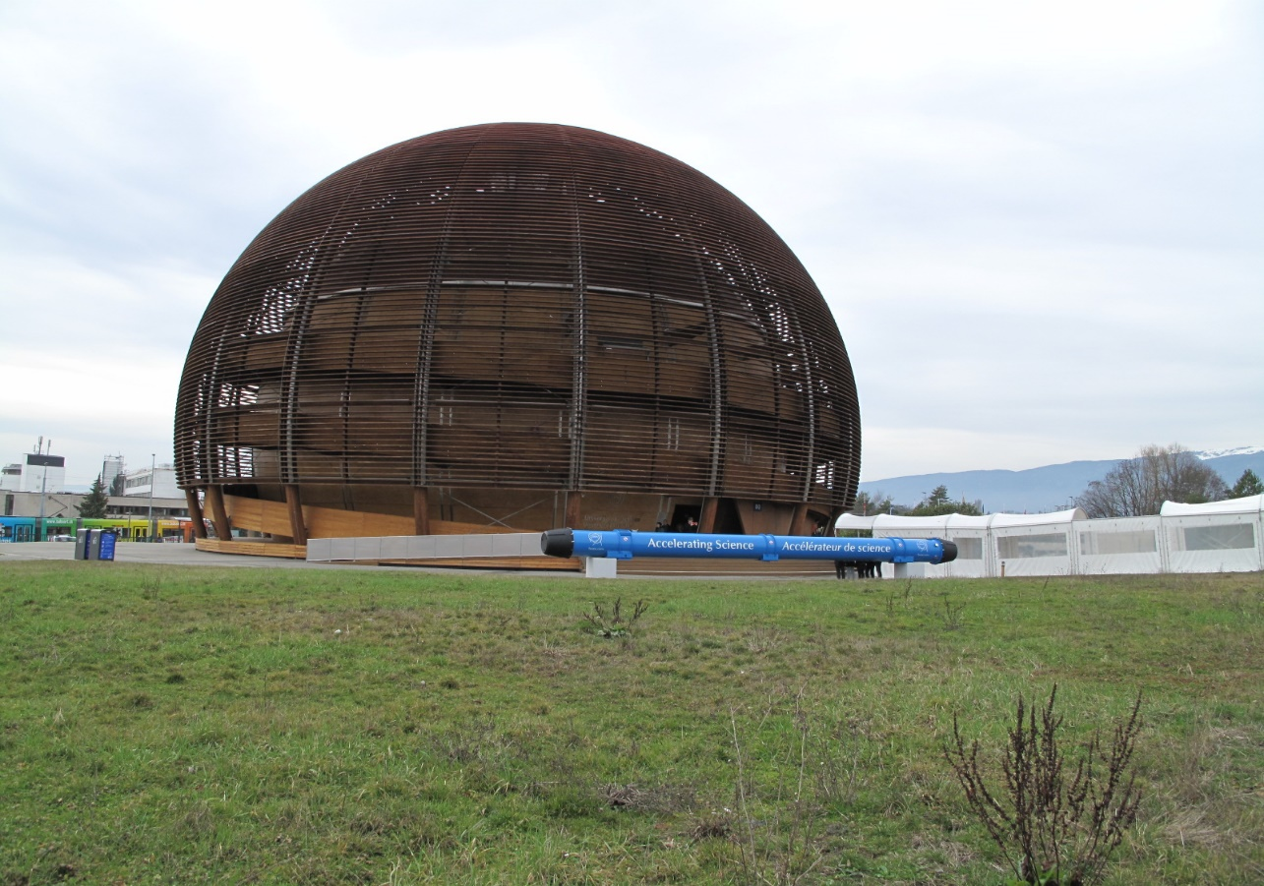
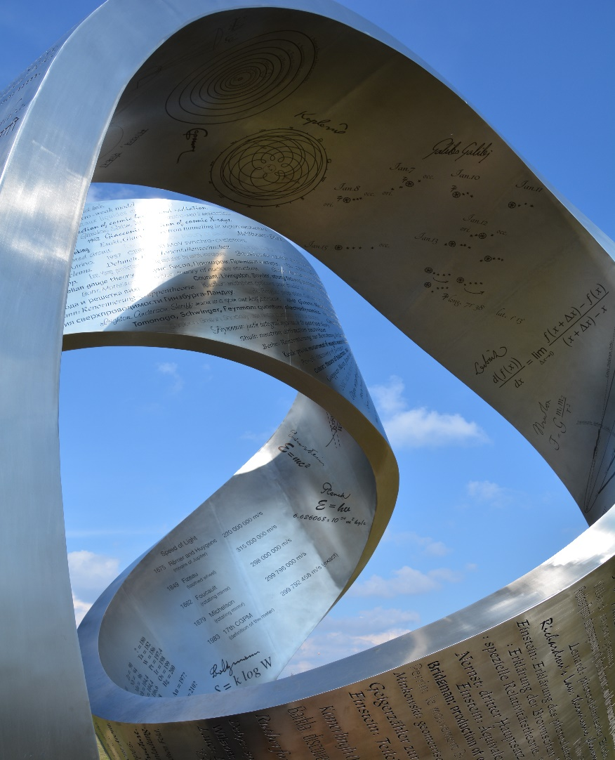
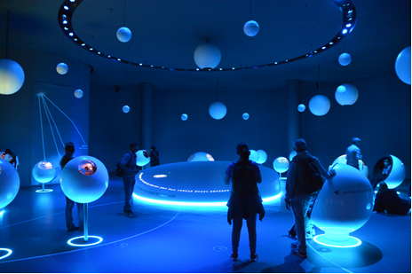
En haut à gauche: le Globe avec juste devant et horizontal en bleu un prototype d’aimant supraconducteur du LHC (12 m de long, plus de 1000 dans le LHC!)
A gauche: dans le Globe; ci-dessus: une sculpture à côté du Globe retraçant les grandes découvertes scientifiques universelles

Slide 6
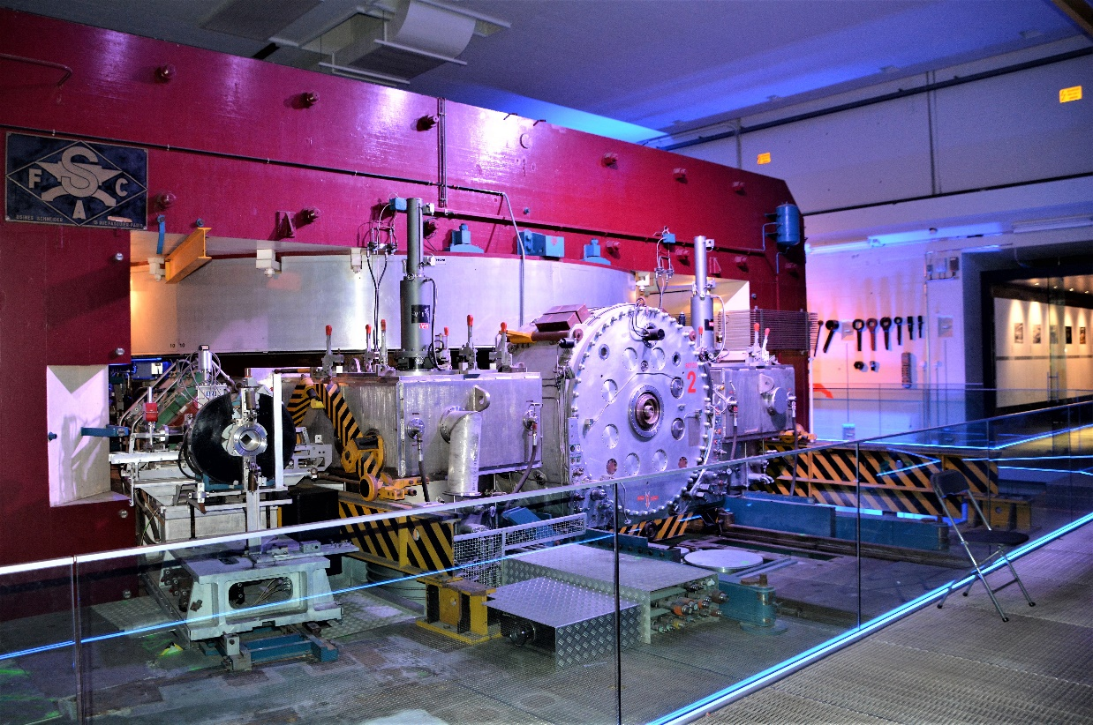
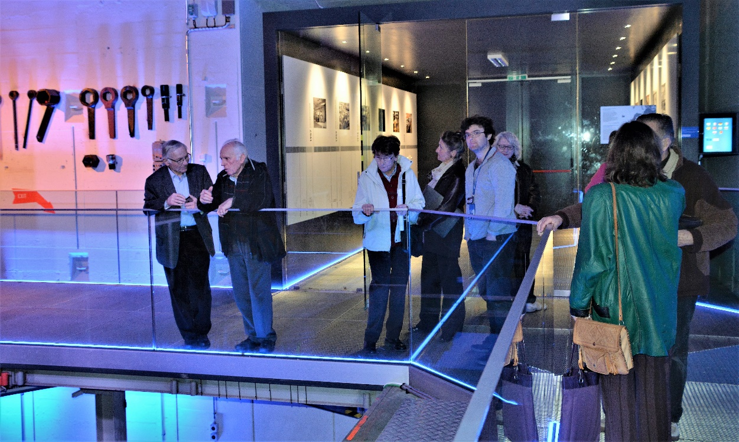
Le synchrocyclotron à protons de 600 MeV (premier accélérateur du CERN): en rouge la culasse de l’aimant, entourant en gris l’aimant et la chambre à vide où étaient accélérées les protons avant d’être extraits et de heurter des cibles dans une salle adjacente, équipée de détecteurs
La salle du synchrocyclotron: la galerie permet aux visiteurs (ici nos collègues de Grenoble le 23 mars) de contempler les différents élément de l’accélérateur. Au fond les outils ad-hoc qui ont permis d’assembler le synchrocyclotron. Notre guide est au milieu, regardant l’objectif. Un film d’une dizaine de minutes est projeté : il retrace l’histoire du CERN et les grandes heures du synchrocyclotron

Slide 7
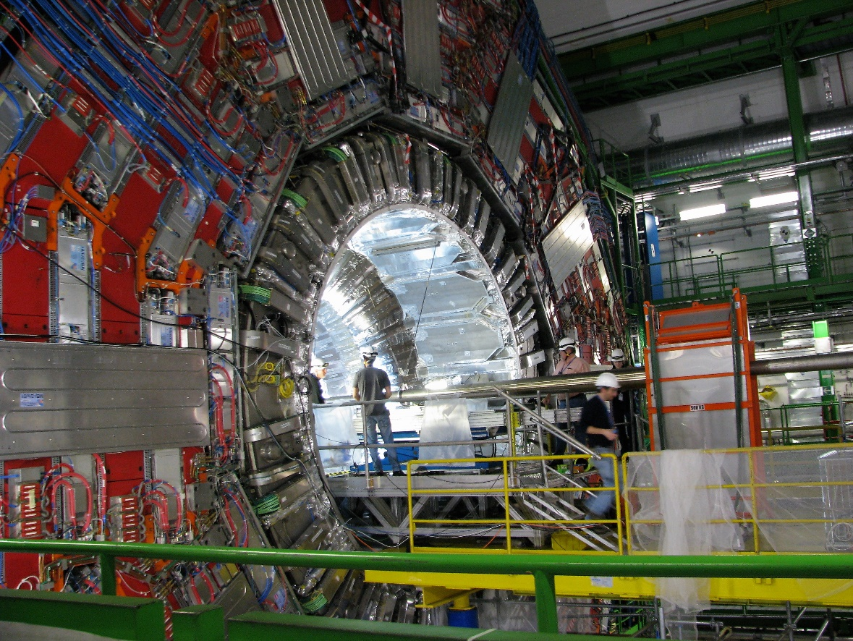
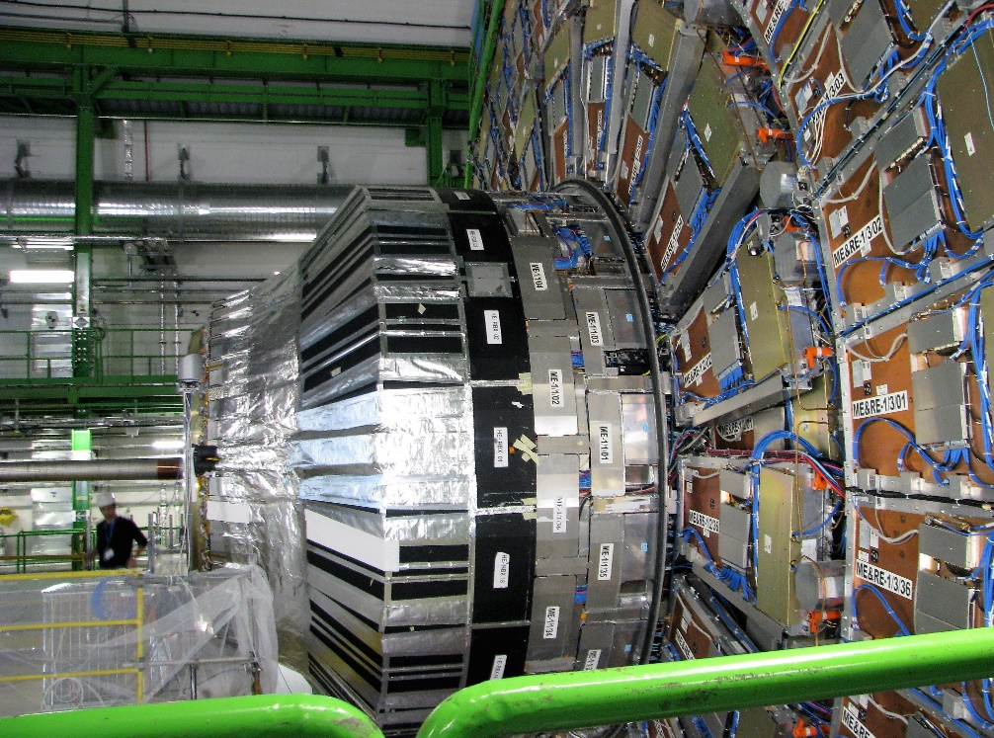
100 m sous terre et au milieu du détecteur CMS ouvert: des techniciens travaillent autour du tube à vide du faisceau (tube horizontal qui traverse le détecteur et dans lequel passent à presque la vitesse de la lumière les protons en sens inverse). On devine l’empilage des sous-détecteurs, chacun ayant une fonction bien définie (en tout plus de 80 millions de voies électroniques …). CMS pour Compact Muons Solenoid (solénoide supra de 4 Teslas). En rouge, la culasse de l’aimant pour le retour de champ, instrumentée par des détecteurs en gris
Vue de ce qu’on appelle le ‘bouchon’, ensemble de sous-détecteurs qui vient fermer et rendre hermétique le détecteur CMS quand il est en opération

Slide 8
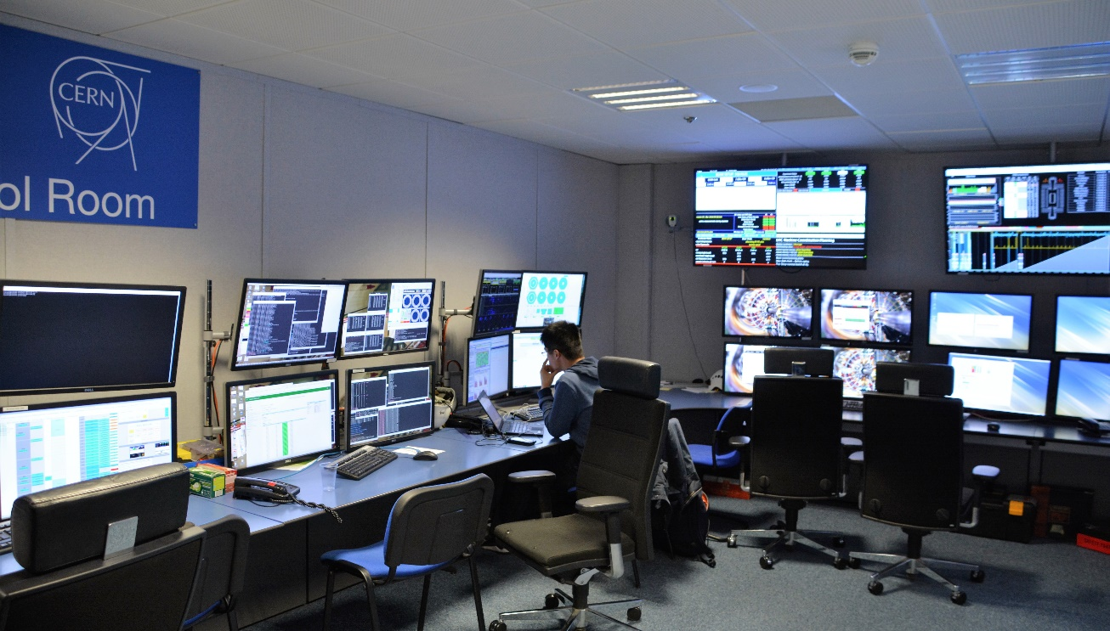
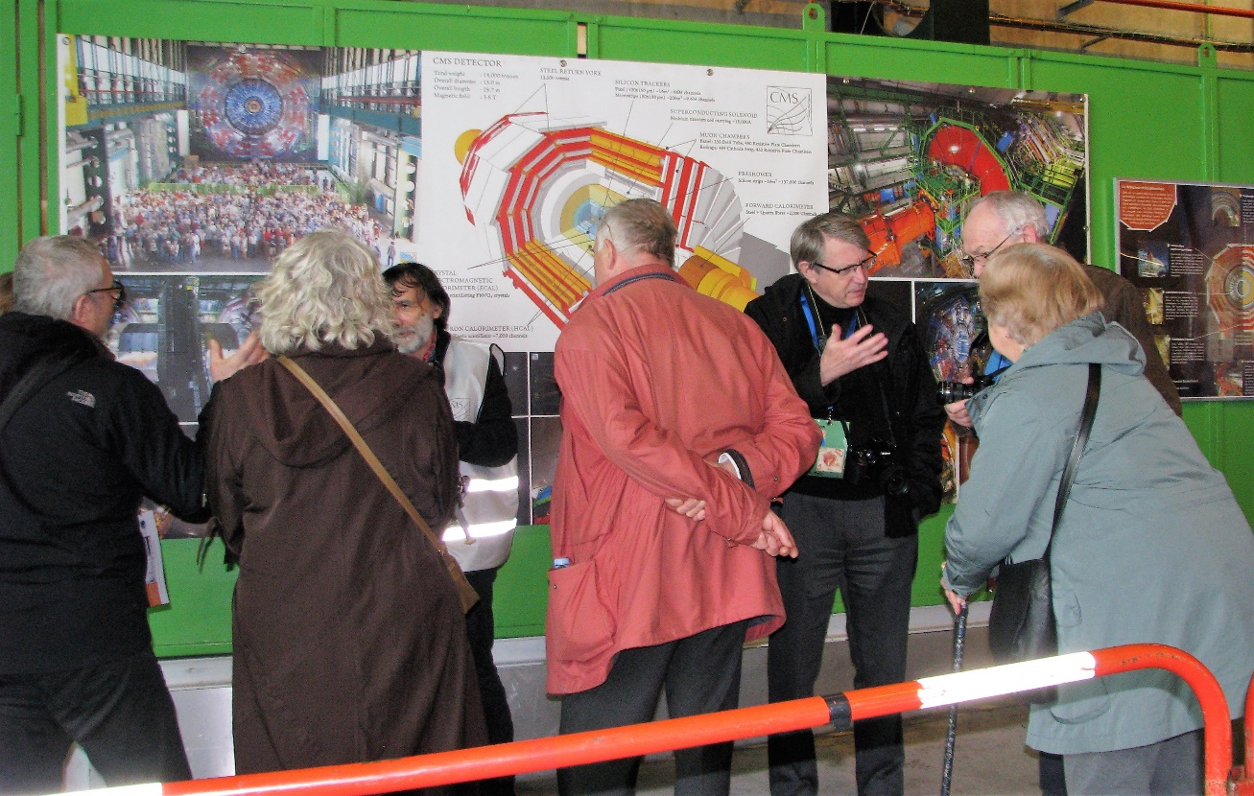
Une partie de la salle de contrôle en surface de CMS: en opération quand le LHC réalise ses collisions (à partir d’avril de chaque année) les physiciens travaillent ici 24h sur 24 pour assurer la qualité des données en acquisition.
En surface, de retour de la caverne, les commentaires vont bon train. Ici les collègues de Lyon le 3 mars

Slide 9
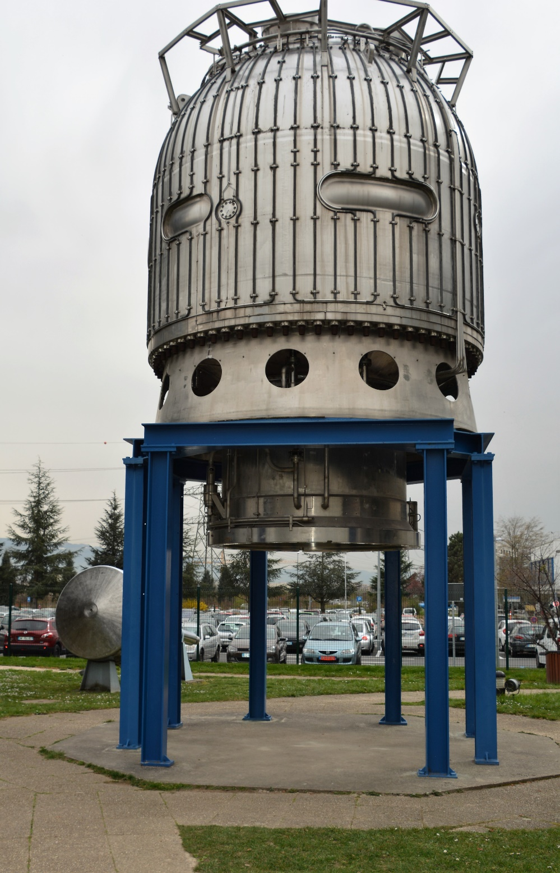
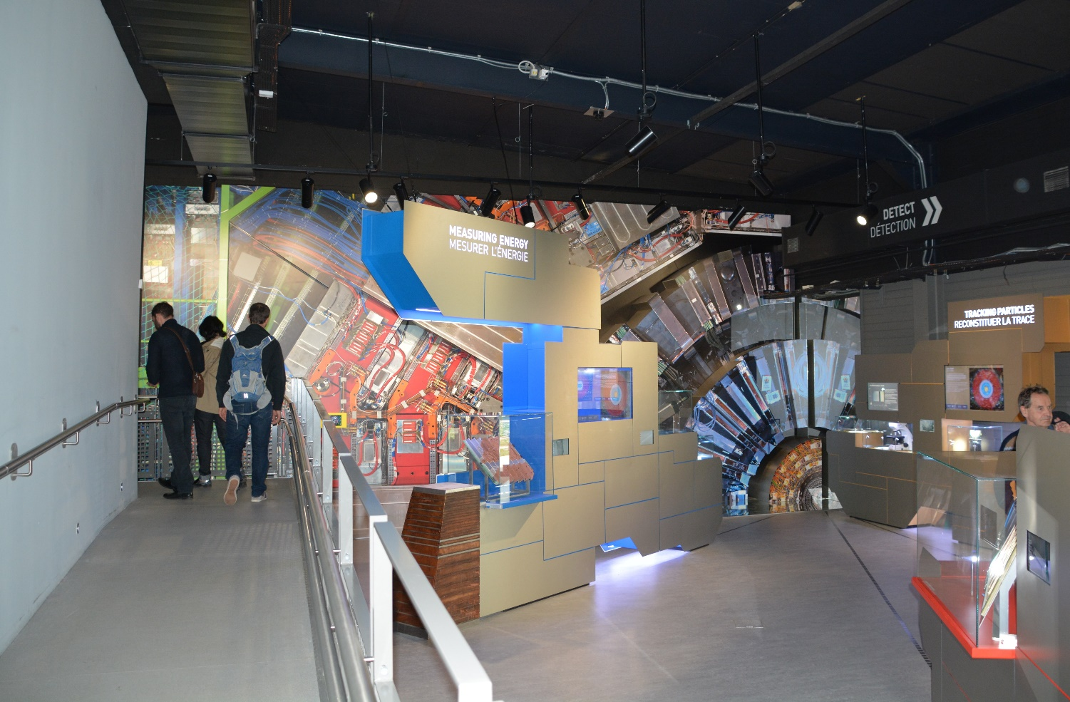
Un aperçu de ‘Mocrocosme’: ci-dessus, les visiteurs suivent un parcours agrémenté de stations exposant les différentes technologies mises en œuvre (il y a même des véritables petites expériences). A gauche, dans la cour de Microcosme: la dernière grande chambre à bulles européennes est exposée …

Slide 10
Informations sur le CERN
Page Web en français: https://home.cern/fr
Il y a des visites organisées toute l’année, mais il faut s’y prendre bien à l’avance tant la demande est forte de la part de toutes les universités/écoles d’Europe.
Les visites les plus intéressantes des installations se font en hiver, de janvier à mars pendant ce que l’on appelle le ‘shut-down’, période de maintenance/développement et de réparation des instruments. La descente dans les puits auprès des gros détecteurs est alors autorisée et se fait uniquement en ascenseur, par groupe d’une quinzaine de personnes accompagnées par une personne assermentée. Une possibilité est de contacter un membre de l’expérience, il y aura plus de flexibilité pour caser une visite.
Les visites du Globe et de Microscome sont libres.

